Slide 1

Vier maanden lang voedselpakketten voor arme gezinnen in Albanië, Armenië en Moldavië

Slide 2
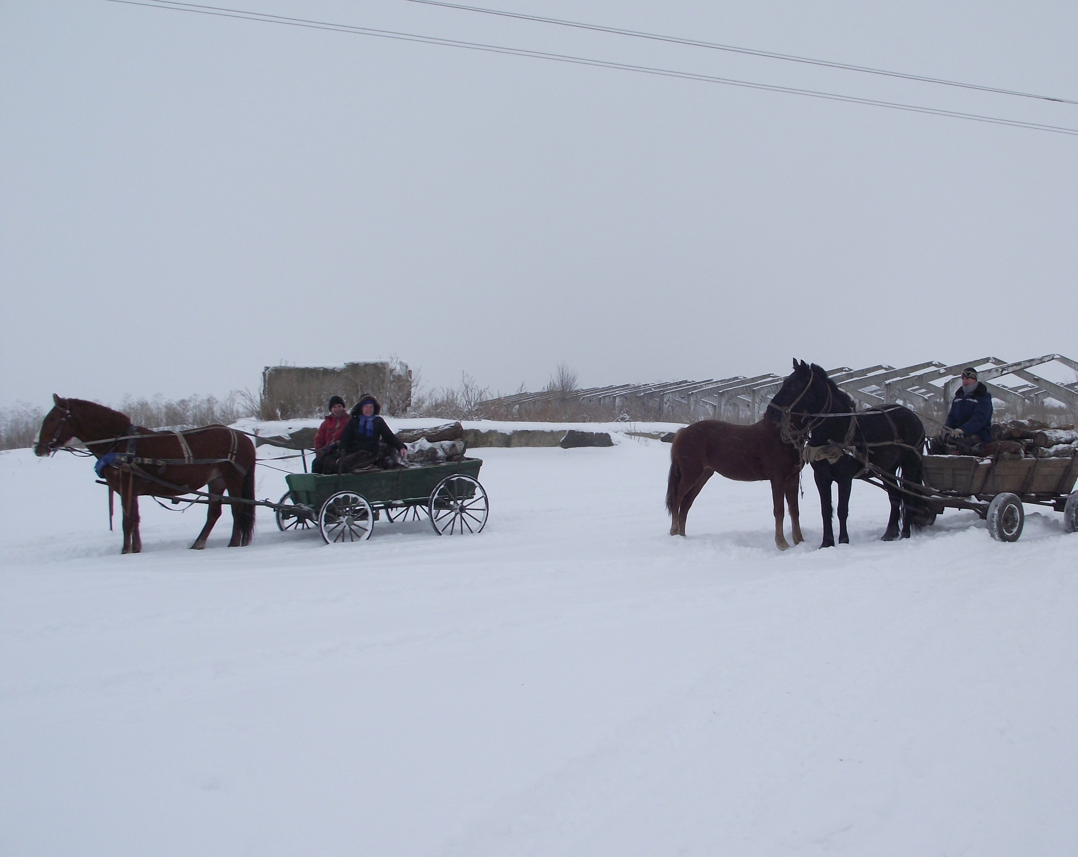
De winter staat weer voor de deur.

Slide 3
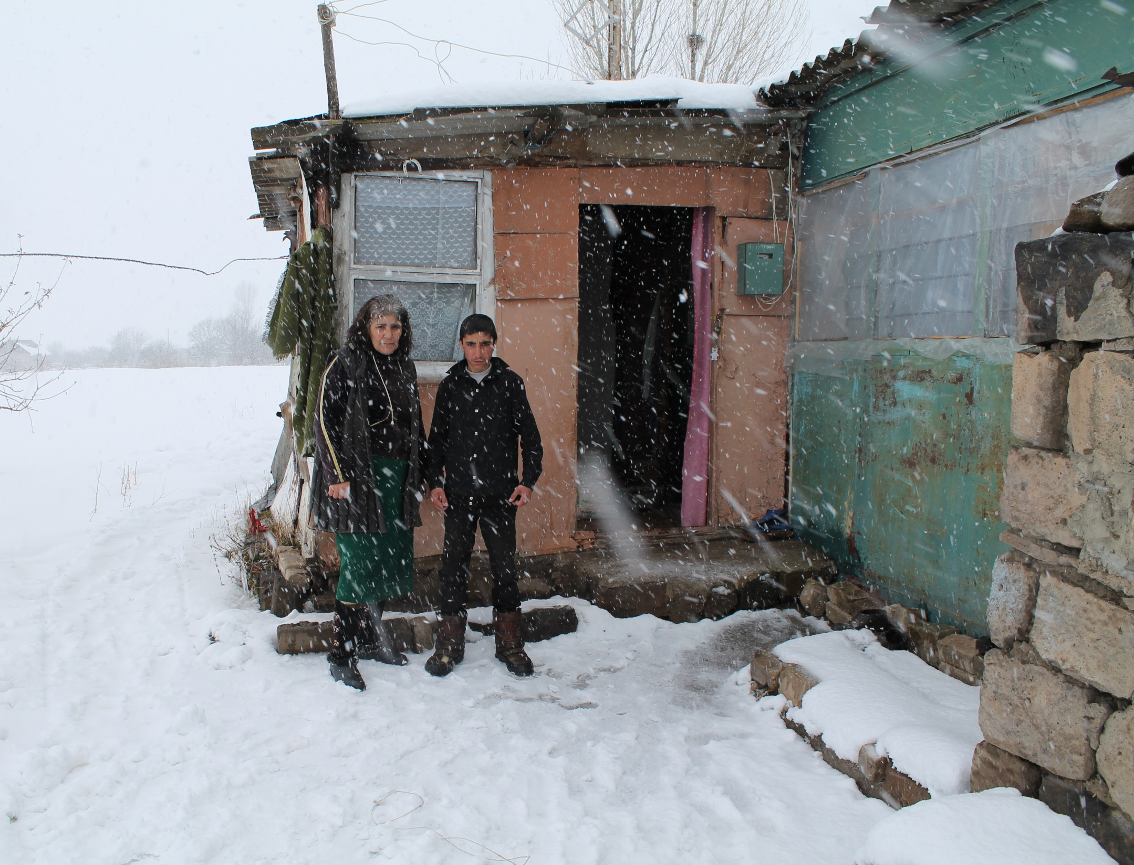
…in Albanië, Armenië en Moldavië zien arme mensen enorm tegen de winter op.

Slide 4
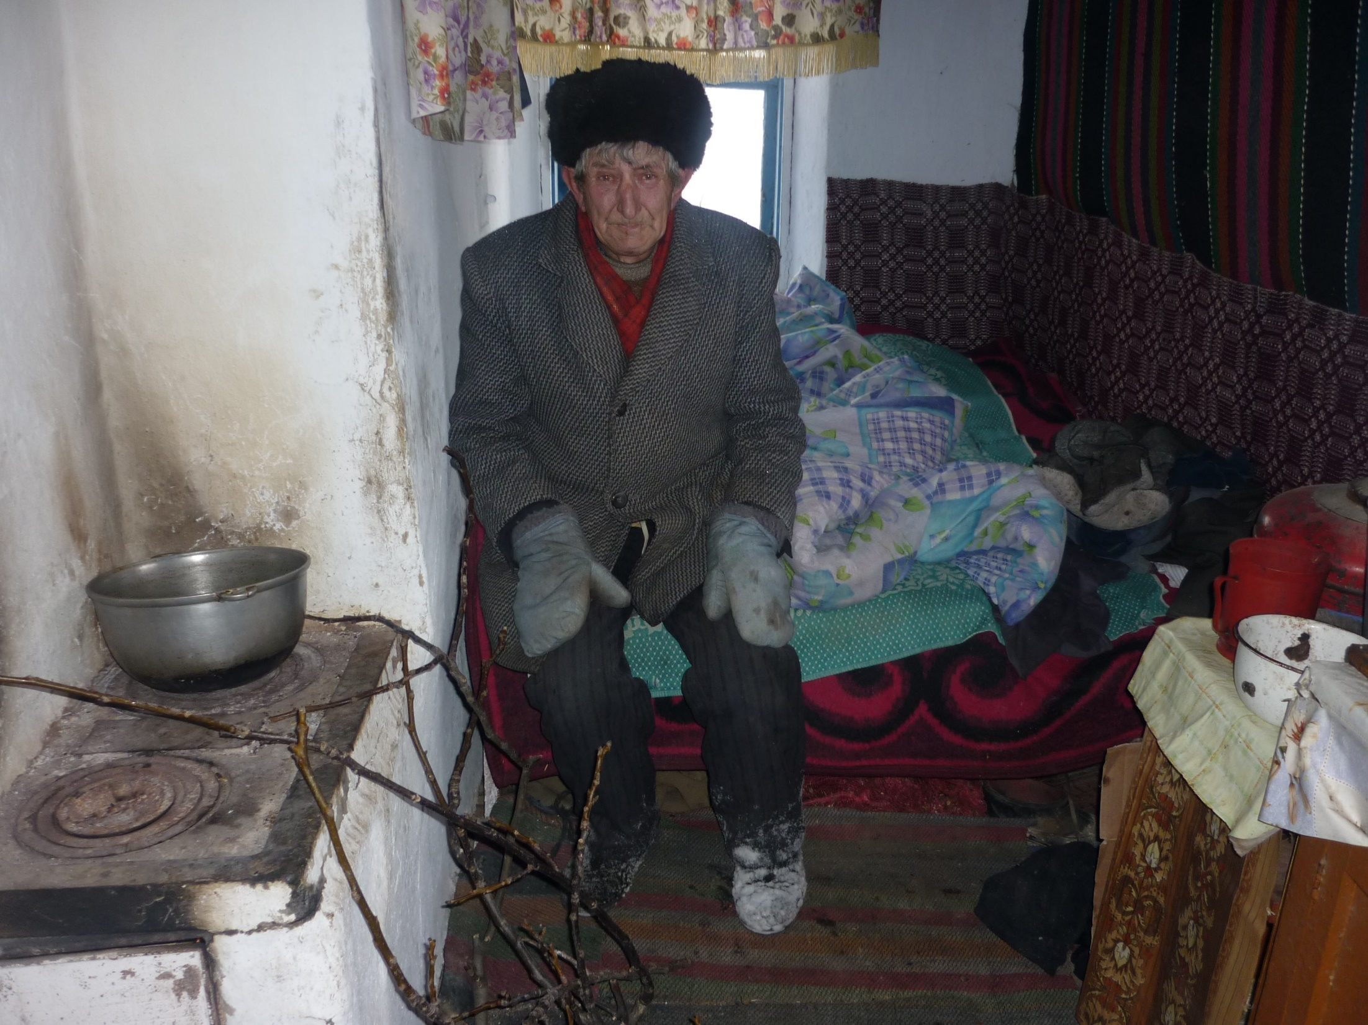
Winter betekent voor hen:
extreme kou
en
honger lijden.

Slide 5
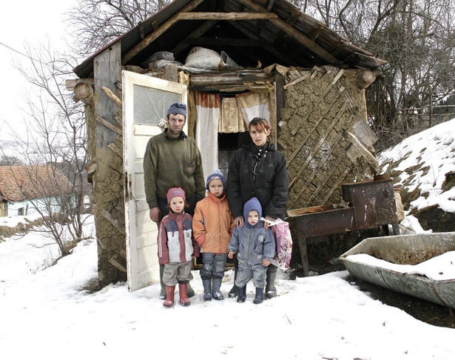
Veel ouders zijn wanhopig:
“Zullen we voldoende eten hebben om de winter door te komen?”

Slide 6
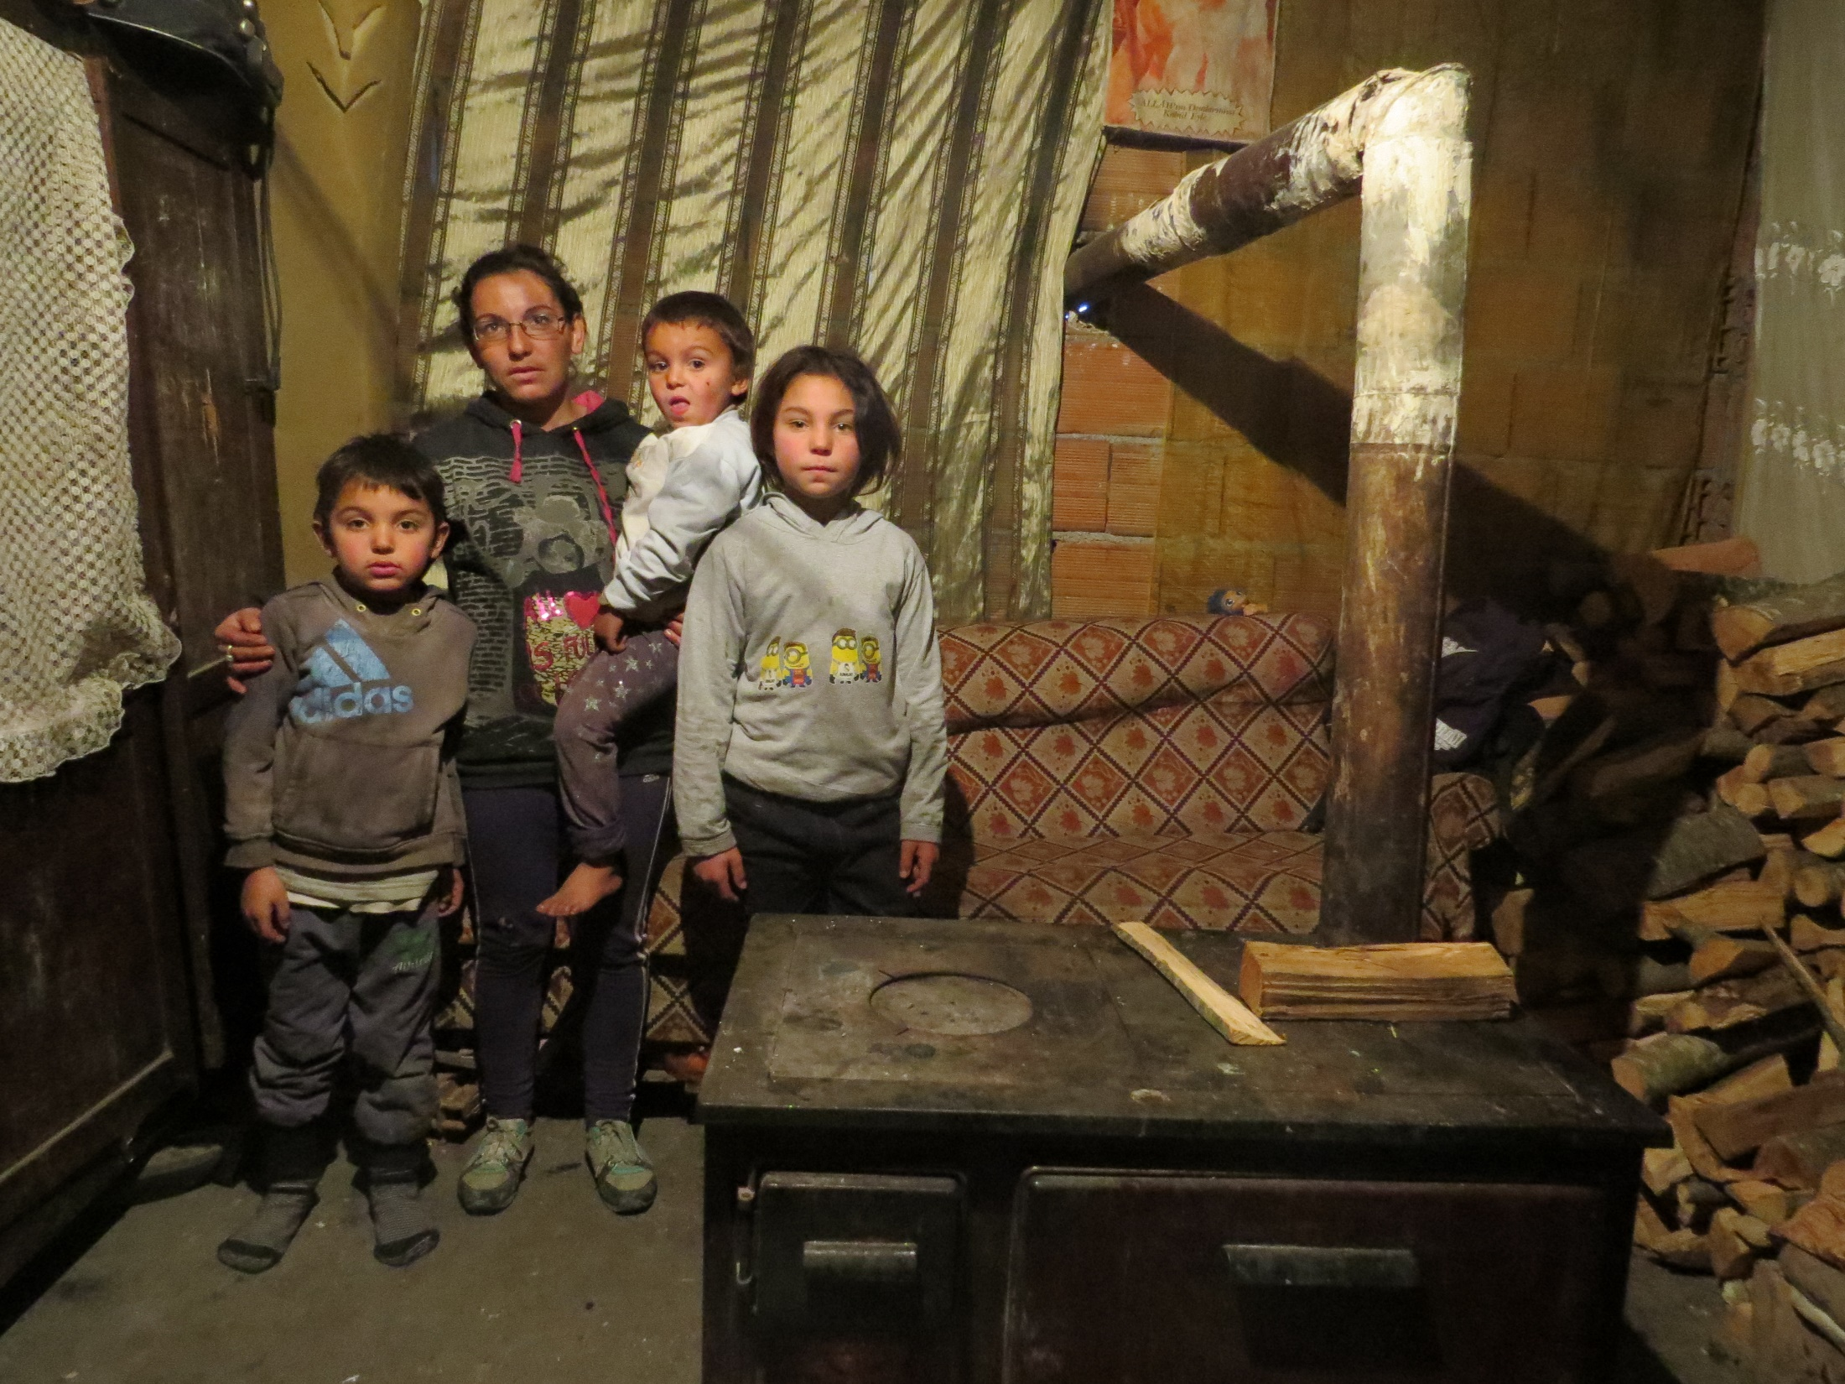
Mensenkinderen trekt zich het lot van deze arme medemensen aan.

Slide 7
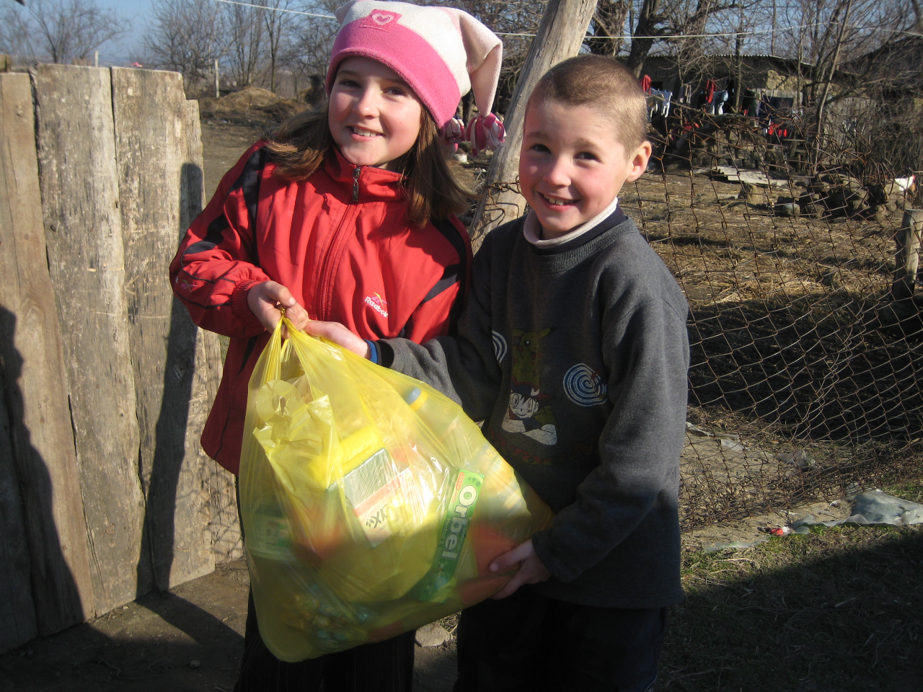
We geven
arme gezinnen vier maanden lang
een uitgebreid voedselpakket.

Slide 8
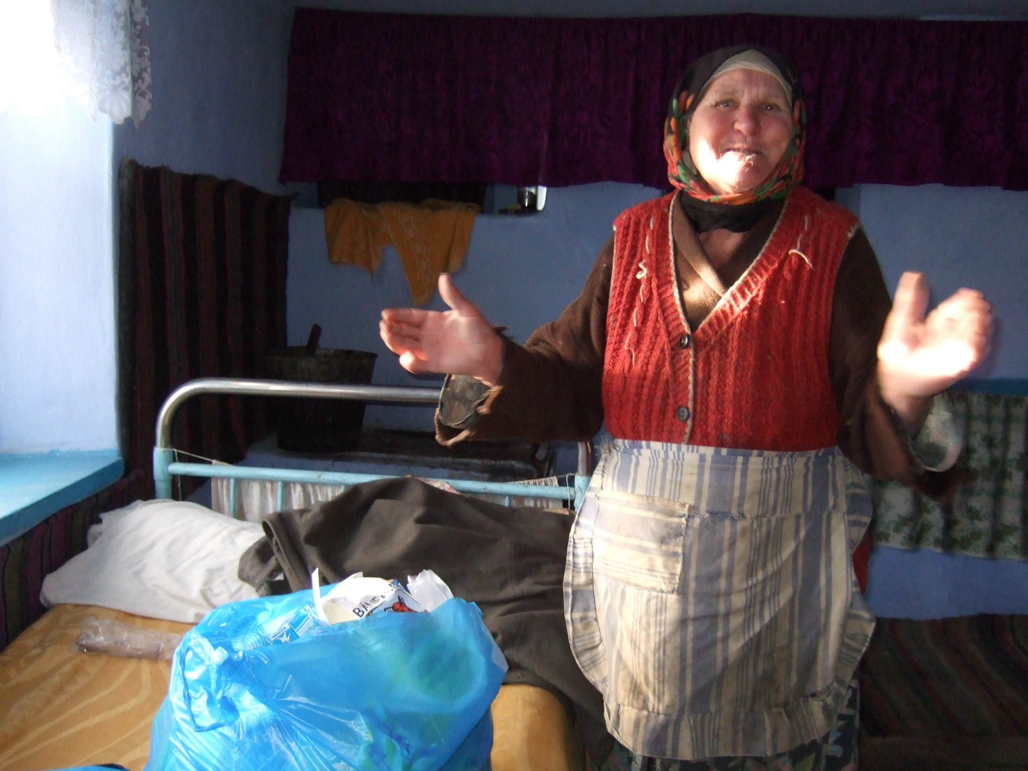
Op deze wijze helpen we ze de winter door.

Slide 9
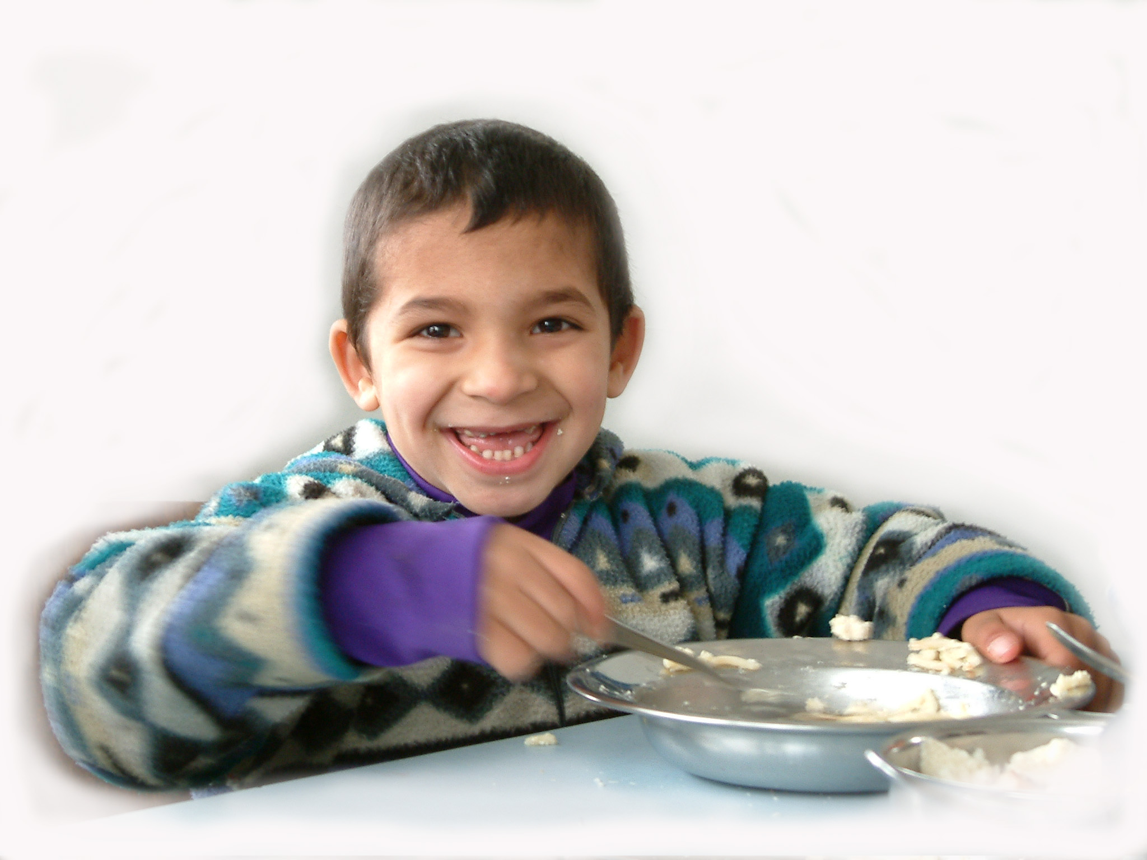
Geef daarom ook voor één of meer voedselpakketten.
Eén pakket kost slechts
22,50 euro.

Slide 10

Hartelijk dank voor uw bijdrage!

